Slide 1


第11章
数据库备份与恢复
数据库原理及应用

Slide 2
数据库备份与恢复
使用 Microsoft SQL Server 能够备份和还原数据库。SQL Server 备份组件和还原组件为保护存储在 SQL Server 数据库中的关键数据提供了重要的安全保障。
规划良好的备份和还原策略有助于防止数据库因各种故障而造成数据丢失。通过还原一组备份，然后恢复数据库来测试所选择的策略，以便为有效地应对灾难做好准备。
用于还原和恢复数据的数据副本称为“备份”。使用备份可以在发生故障后还原数据。通过妥善的备份，可以从多种故障中恢复，例如：
介质故障；
用户错误（例如，误删除了某个表）；
硬件故障（例如，磁盘驱动器损坏或服务器报废）；
自然灾难。

Slide 3
11.1备份与恢复概述
+ 备份方式
+ 备份与恢复策略
7

Slide 4
备份方式 (1)
完整备份
完整备份是指备份整个数据库的所有内容，包括事务日志。该备份类型需要比较大的存储空间来存储备份文件，备份时间也比较长，在恢复数据时，也只要恢复一个备份文件。
差异备份
差异备份是对完整备份的补充，只是备份上次完整备份后更改的数据。相对于完整备份来说，差异备份的数据量比完整数据备份小，备份的速度也比完整备份要快。
在数据恢复时，要先恢复前一次做的完整备份，然后再恢复最后一次所做的差异备份，这样才能让数据库里的数据恢复到与最后一次差异备份时的内容相同。

Slide 5
备份方式 (2)
事务日志备份
事务日志备份只备份事务日志里的内容。事务日志记录了上一次完整备份或事务日志备份后数据库的所有变动过程。事务日志记录的是某一段时间内的数据库变动情况，因此在进行事务日志备份之前，必须要进行完整备份。与差异备份类似，事务日志备份生成的文件较小、占用时间较短，但是在恢复数据时，除了先要恢复完整备份之外，还要依次恢复每个事务日志备份，而不是只恢复最后一个事务日志备份。
文件或文件组备份
如果在创建数据库时，为数据库创建了多个数据库文件或文件组，可以使用该备份方式。使用文件或文件组备份方式可以只备份数据库中的某些文件，该备份方式在数据库文件非常庞大时十分有效，由于每次只备份一个或几个文件或文件组，可以分多次来备份数据库，避免大型数据库备份的时间过长。

Slide 6
备份与恢复策略(1)
备份前需要考虑的几个问题
如果只进行完整数据库备份，那么将无法恢复自最近一次数据库备份以来数据库中所发生变化的所有数据。
如果在进行完整数据库备份时也进行事务日志备份，那么可以将数据库恢复到故障点，一般那些在故障前未提交的事务将无法恢复。
如果在数据库发生故障后立即对当前处于活动状态的事务进行备份，则未提交的事务也可以恢复。
注意：在处理比较重要业务的应用环境中，常要求数据库服务器连续工作，至多只留有一小段时间来执行系统维护任务，在该情况下一旦出现系统发生故障，则要求数据库在最短时间内立即恢复到正常状态，以避免丢失过多的重要数据，由此可见备份或恢复所需时间往往也成为我们选择何种备份方案的重要影响因素。

Slide 7
备份与恢复策略(2)
减少备份或恢复操作的执行时间的几种方法 ：
使用多个备份设备来同时进行备份处理。同理，可以从多个备份设备上同时进行数据库恢复操作处理。
综合使用完整数据库备份、差异备份或事务日志备份来减少每次需要备份的数据数量。
使用文件或文件组备份以及事务日志备份，这样可以只备份或恢复那些包含相关数据的文件，而不是整个数据库。
注意：在备份时也需要决定该使用哪种备份设备，如磁盘或移动设备、磁带、命名管道等，并且决定如何在备份设备上创建备份，比如将备份添加到备份设备上或将其覆盖。

Slide 8
备份与恢复策略(3)
恢复模式
(1) 完全恢复模式
完全恢复模式为数据库的默认恢复模式。它是指通过使用数据库备份和事务日志备份将数据库恢复到发生发生故障的时刻，因此几乎不造成任何数据丢失，这成为对付因存储介质损坏而数据丢失的最佳方法。
完全恢复模式时常使用的备份策略是：
首先进行完整数据库备份。
然后进行差异数据库备份。
最后进行事务日志的备份。

Slide 9
备份与恢复策略(4)
(2) 大容量日志恢复模式
大容量日志恢复模式是对完全恢复模式的补充。也就是要对大容量操作进行最小日志记录，节省日志文件的空间（如导入数据、批量更新、SELECT INTO等操作时）。
例如一次在数据库中插入数十万条记录时，在完全恢复模式下每一个插入记录的动作都会记录在日志中，使日志文件变得非常大，在大容量日志恢复模式下，只记录必要的操作，不记录所有日志，这样一来，可以大大提高数据库的性能，但是由于日志不完整，一旦出现问题，数据将可能无法恢复。因此，一般只有在需要进行大量数据操作时才将恢复模式改为大容量日志恢复模式，数据处理完毕之后，马上将恢复模式改回完全恢复模式。

Slide 10
备份与恢复策略(5)
(3) 简单恢复模式
所谓简单恢复就是指在进行数据库恢复时仅使用了数据库完整备份或差异备份，而不涉及事务日志备份。简单恢复模式可使数据库恢复到上一次备份的状态，但由于不使用事务日志备份来进行恢复，所以无法将数据库恢复到故障点状态。当选择简单恢复模式时常使用的备份策略是：首先进行数据库完整备份，然后再进行数据库差异备份。
在实际应用中，备份策略和恢复策略的选择不是相互孤立的，而是有着紧密的联系。因为在采用何种数据库恢复模式的决策中需要考虑该怎样进行数据库备份，更多的是在选择应该使用哪种备份类型时，我们必须考虑到当使用该备份进行数据库恢复时，它能把遭到损坏的数据库恢复到怎样的状态（是数据库发生故障的时刻，还是最近一次备份的时刻）。

Slide 11
备份与恢复策略(6)
查看或更改恢复模式
连接到相应的 SQL Server 数据库引擎实例之后，在对象资源管理器中，单击服务器名称以展开服务器树。
展开“数据库”，然后根据数据库的不同，选择用户数据库，或展开“系统数据库”，再选择系统数据库。
右键单击该数据库，再单击“属性”，这将打开“数据库属性”对话框。
在“选择页”窗格中，单击“选项”。
当前恢复模式显示在“恢复模式”列表框中。
也可以从列表中选择不同的模式来更改恢复模式。 可以选择完整”、“大容量日志”或“简单”。 （如下图）
单击“确定”。

Slide 12
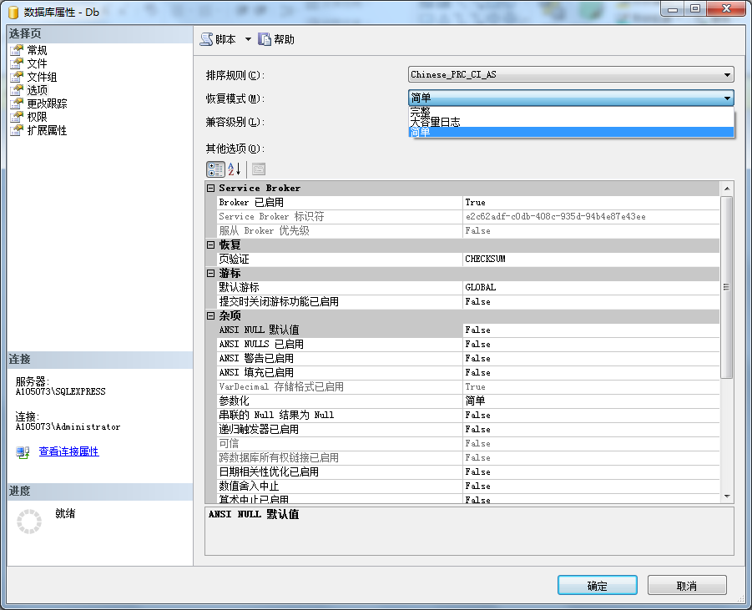
备份与恢复策略(7)

Slide 13
11.2分离和附加数据库
+ 分离数据库
+ 附加数据库
7

Slide 14
分离和附加数据库
分离数据库就是将某个数据库从SQL Server数据库列表中删除，使其不再被SQL Server管理和使用，但该数据库的文件(.MDF)和对应的日志文件(.LDF)完好无损。分离成功后我们就可以把该数据库文件(.MDF)和对应的日志文件(.LDF)拷贝到其它磁盘中作为备份保存。
附加数据库就是将一个备份磁盘中的数据库文件(.MDF)和对应的日志文件(.LDF)拷贝到需要的计算机，并将其添加到某个SQL Server数据库服务器中，由该服务器来管理和使用这个数据库。
如果在实验室机器上有数据库，想复制到“优盘”带走，可以用“分离数据库”；安装到其他机器上（包括本机）可用“附加数据库”。
只有“使用本数据库的连接”数为0时，该数据库才能分离。所以分离数据库时要断开所有对要分离数据库操作的连接。

Slide 15
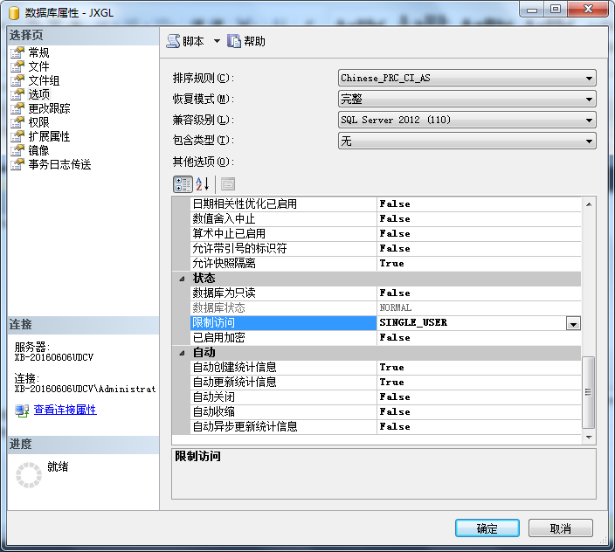
分离数据库 (1)
利用SSMS图形方式
(1) 在“对象资源管理器”中，依次展开“数据库”，选定需要分离的数据库名称JXGL，右键单击JXGL数据库，在弹出的快捷菜单中选择“属性”菜单项，打开“数据库属性”窗口。
(2) 在“数据库属性”窗口中，单击“选项”选项页，然后在“其它选项”列表中找到“状态”项。单击“限制访问”文本框，在其下拉列表框中选择“SINGLE_USE”，如图所示。

Slide 16
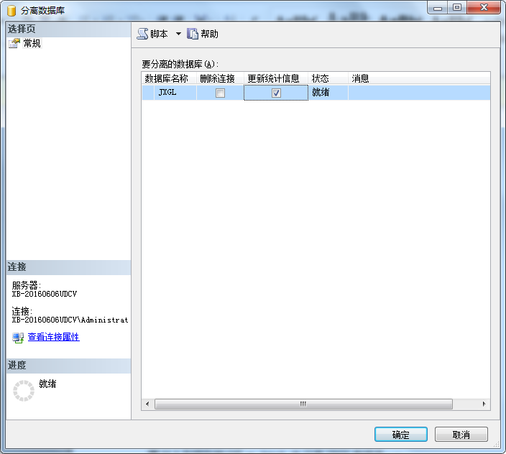
分离数据库 (2)
(3) 在弹出的消息框中单击“是”按钮后，数据库名称“JXGL”后面增加显示“单个用户”。右键单击该数据库名称，在快捷菜单中选择“任务”的二级菜单项“分离”。出现“分离数据库”窗口。
(4) 在“分离数据库”窗口中列出了要分离的数据库名称。选中“更新统计信息”复选框。若“消息”列中没有显示存在活动连接，则“状态”列显示为“就绪”；否则显示“未就绪”，此时必须勾选“删除连接”列的复选框，如图所示。

Slide 17
分离数据库 (3)
使用系统存储过程
使用系统存储过程sp_detach_db可以分离数据库，其简单语句格式为：
EXEC sp_detach_db <数据库名>
例11.1 利用存储过程sp_detach_db分离JXGL数据库。
USE master
GO
EXEC sp_detach_db 'JXGL'
GO

Slide 18
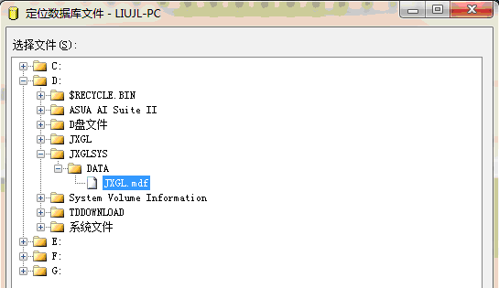
附加数据库 (1)
利用SSMS图形方式
(1) 将需要附加的数据库文件和日志文件拷贝到某个已经创建好的文件夹中。假设教学管理数据库JXGL已经存储在D:\JXGLSYS\DATA文件夹下。在“对象资源管理器”中右击“数据库”对象，并在快捷菜单中选择“附加”命令，打开“附加数据库”窗口。
(2) 在“附加数据库”窗口中，单击页面中间的“添加”按钮，打开定位数据库文件的窗口，在此窗口中依次展开D:\JXGLSYS\DATA文件夹，
选择要附加的数据库文件JXGL.mdf
(后缀.mdf)，如图所示。
(3) 单击“确定”按钮就完成了
附加数据库文件的设置工作。

Slide 19
附加数据库 (2)
使用T-SQL语句
CREATE DATABASE <数据库名>
ON(FILENAME=<物理文件名>)
FOR ATTACH
例11.2 附加JXGL数据库。
USE master
GO
CREATE DATABASE JXGL
ON(FILENAME='D:\JXGLSYS\DATA\JXGL.mdf')
FOR ATTACH
GO

Slide 20
11.3 数据库备份
+ 创建和备份设备
+ 数据库备份
7

Slide 21
数据库备份、恢复、分离、附加区别
备份和恢复 备份和恢复组件是SQL Server的重要组成部分。备份就是指对SQL Server数据库及其他相关信息进行拷贝，数据库备份记录了在进行备份这一操作时数据库中所有数据的状态，如果数据库因意外而损坏，这些备份文件将在数据库恢复时被用来恢复数据库。 恢复就是把遭受破坏、丢失的数据或出现错误的数据库恢复到原来的正常状态，这一状态就是有备份决定的。
分离数据库 在SQL Server运行时，在Windows中不能直接复制到SQL Server数据库文件，如果想复制SQL Server数据库文件，就要将数据库文件从SQL Server服务器中分析出去，这样就可以复制了。
附加数据库 附加数据库的工作是分离数据库的逆操作，通过附加数据库，可以将没有加入SQL Server服务器的数据库文件加到服务器中。

Slide 22
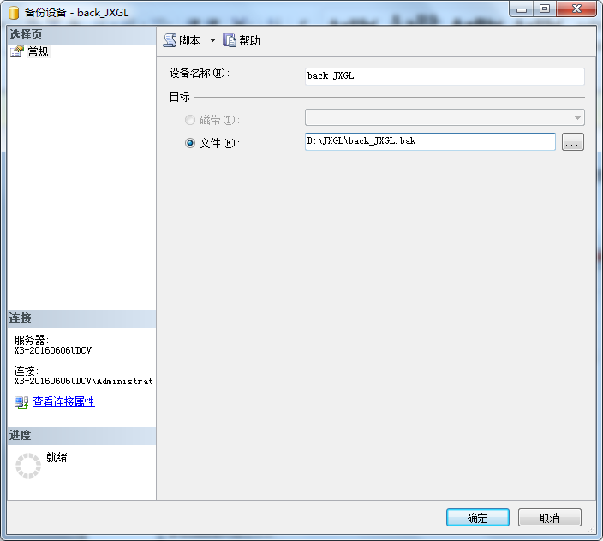
创建和删除备份设备(1)
进行数据库备份前首先必须创建备份设备。备份设备是用来存储数据库、事务日志的存储介质。
(1) 创建备份设备
例11.3 在“D:\JXGL”文件夹下，创建一个用来备份数据库
“JXGL”的备份设备back_JXGL。
① 在“对象资源管理器”中展开“服务器对象”，然后右
键单击“备份设备”。
② 从弹出的快捷菜单中选择“新建备份设备”菜单项，将
打开“备份设备”窗口，在“设备名称”文本框中输入
“back_JXGL”，并在目标区域中设置好文件，如图所示。
本例中备份设备存储在D:\JXGL文件夹下，这里必须保证
SQL Server 所选择的硬盘驱动器上有足够的可用空间。
③ 单击“确定”按钮完成创建永久备份设备。

Slide 23
创建和删除备份设备(2)
(2) 使用系统存储过程
可以使用系统存储过程sp_addumpdevice来创建备份设备。其语句格式为：
sp_addumpdevice DISK|PIPE|TAPE,<逻辑名>,<物理名>
DISK|PIPE|TAPE：为创建的设备类型，取值为：“DISK”表示硬盘，“PIPE”表示命名管道，“TAPE”表示磁带设备。
<逻辑名>：指备份设备的逻辑名称，该逻辑名称用于 BACKUP 和 RESTORE 语句中，数据类型为sysname，没有默认值，并且不能为 NULL。
<物理名>：指备份设备的物理名称。物理名称必须遵照操作系统文件名称的规则或者网络设备的通用命名规则，并且必须包括完整的路径。没有默认值，并且不能为NULL。

Slide 24
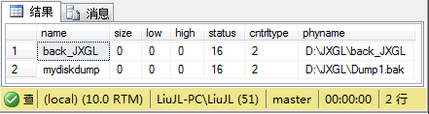
创建和删除备份设备(3)
例11.4 创建一个名为mydiskdump的备份设备，其物理名称为 D:\JXGL\Dump1.bak。
USE master
GO
EXEC sp_addumpdevice 'disk','mydiskdump', 'D:\JXGL\ Dump1.bak'
GO
例11.5 查看创建的设备文件。
USE master
GO
SELECT * FROM sysdevices
GO

Slide 25
创建和删除备份设备(4)
删除备份设备
(1) 利用SSMS图形方式
① 在“对象资源管理器”中展开“服务器对象”→“备份设备”。
② 选择要删除的具体备份设备，按右键，从弹出的快捷菜单中选择“删除”菜单项，即完成删除操作。
(2) 使用系统存储过程
EXEC sp_dropdevice <备份设备名>
其中，<备份设备名>是指备份设备的逻辑名。
例11.7 删除例11.4创建的备份设备。
USE master
GO
EXEC sp_dropdevice 'mydiskdump'
GO

Slide 26
创建和删除备份设备(5)
查看备份设备信息
利用SSMS图形方式查看备份设备信息的具体方法是：在“对象资源管理器”中，依次展开“服务器对象”→“备份设备”，右击所要查看信息的备份设备名称，在弹出的快捷菜单中选择“属性”菜单项，打开“备份设备”属性窗口。可以利用“备份设备”属性窗口的“常规”和“媒体内容”选项页来查看相关信息。
使用RESTORE HEADRONLY查看备份设备的相关信息：
RESTORE HEADRONLY FROM <备份设备名>
例11.8 使用T-SQL语句查看备份设备back_JXGL的相关信息。
GO
restore HEADERONLY FROM back_JXGL
GO

Slide 27
数据库备份 (1)
(1) 完整数据库备份
完整数据库备份就是备份整个数据库。它备份数据库文件、这些文件的地址以及事务日志的某些部分（从备份开始时所记录的日志顺序号到备份结束时的日志顺序号）。
性质：
完整备份是执行差异备份和事务日志备份的基础。
单独从一个完整数据库备份就可以恢复数据库。
完整数据库备份的过程中需要花费更多的空间和时间。
完整数据库备份不需要频繁地进行。
创建完整数据库备份的方法主要有两种：
在SQL Server Management Studio中使用现有的命令和功能，通过方便的图形化工具创建；
利用系统命令BACKUP创建。

Slide 28
数据库备份 (2)
例如，需要对【JXGL】数据库进行一次完整备份，使用SQL Server Management Studio图形化工具对其进行完整备份的操作步骤如下：
⑴ 打开SQL Server Management Studio，展开服务器，然后展开【数据库】文件夹。
⑵ 右击【JXGL】，从弹出的菜单中选择【属性】命令。
⑶ 单击【选项】选项，打开【选项】页面，从【恢复模式】下拉项中选择“完整”选项。
⑷ 单击【确定】按钮应用所修改的结果。
⑸ 右击数据库【JXGL】，从弹出的菜单中选择【任务】|【备份】命令，打开【备份数据库】窗口。
⑹ 在【备份数据库】窗口中，从【数据库】下拉菜单中选择【JXGL】数据库；在【备份类型】项的下拉菜单中选择“完整”选项；保留【名称】文本框的内容不变。
⑺ 设置备份到磁盘的目标位置，通过单击【删除】按钮，删除已存在的目标，然后单击【添加】按钮，打开【选择备份目标】对话框 。

Slide 29
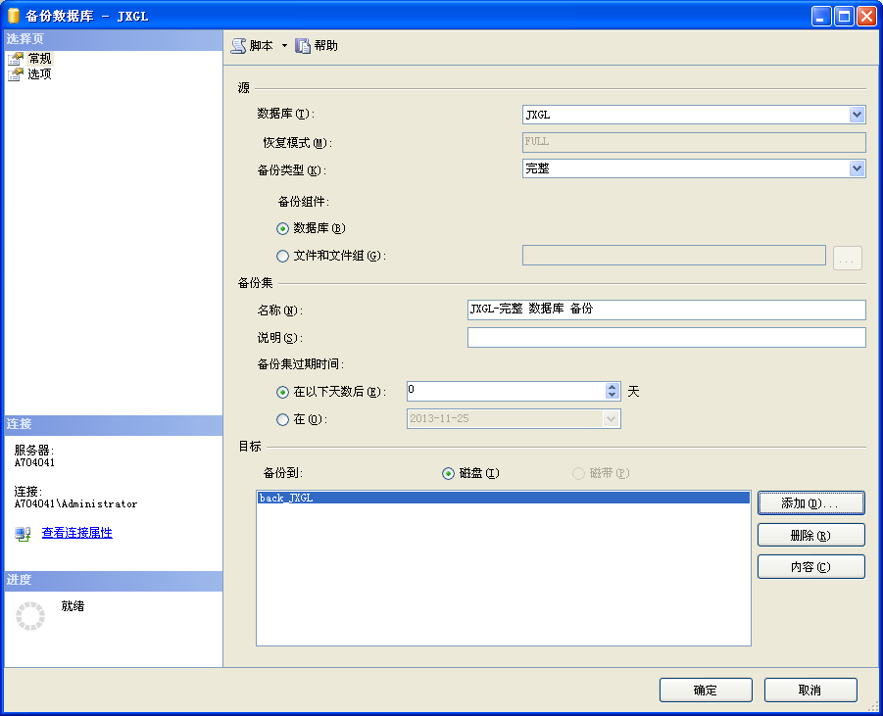
数据库备份 (3)
选择备份类型
选择备份设备

Slide 30
数据库备份 (4)
⑻ 在【选择备份目标】对话框中，启用【备份设备】选项，然后从下拉菜单中选择JXGL选项示。
⑼ 设置好以后，单击【确定】按钮返回【备份数据库】窗口，这时就可以看到【目标】下面的文本框中增加了一个JXGL备份设备。
⑽ 单击【选项】选项，打开【选项】页面，启用【覆盖所有现有备份集】选项，该选项用于初始化新的设备或覆盖现在的设备；选中【完成后验证备份】复选框，该选项用来核对实际数据库与备份副本，并确保它们在备份完成之后是一致的。

Slide 31
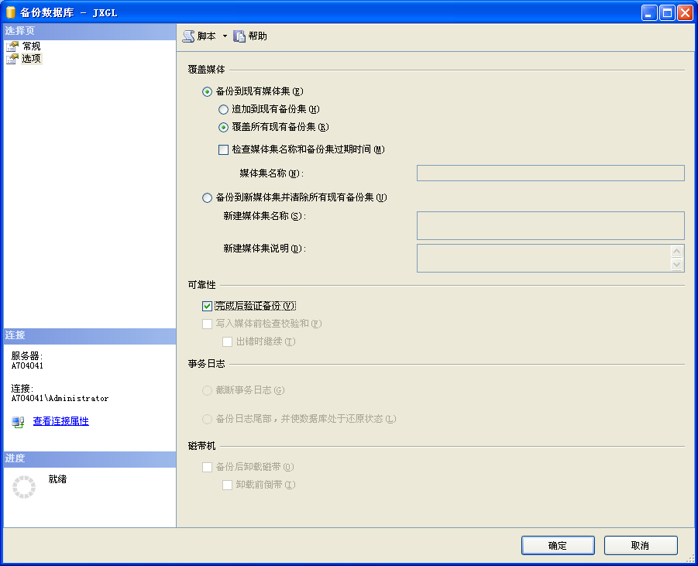
数据库备份 (4)
设置完成后，单击
“确定”按钮。

Slide 32
数据库备份 (5)
(2) 差异数据库备份
差异数据库备份是指将从最近一次完整数据库备份以后发生改变的数据进行备份。
如果在完整备份后将某个文件添加至数据库，则下一个差异备份将会包括该新文件。这样可以方便地备份数据库，而无须了解各个文件。
例如，如果在星期一执行了完整备份，并在星期二执行了差异备份，那么该差异备份将记录自星期一的完整备份以来已发生的所有修改。而星期三的另一个差异备份将记录自星期一的完整备份以来已发生的所有修改。差异备份每做一次就会变得更大一些，但仍然比完整备份小，因此差异备份比完整备份快。
差异备份的过程和完整备份类似。参见教材P256~257

Slide 33
数据库备份 (6)
(3) 事务日志备份
备份策略为：“完整+差异+事务日志”的备份方式。
当我们对数据库进行事务日志备份时，必须将数据库调整为“完整”恢复模型。
注意： 如果备份任务是“完整+差异”的循环模式，那么就没有涉及备份事务日志，可以不调整数据库恢复模型； 当采用“完整+差异+事务日志”或者“完整+事务日志”备份时，那么一定要将数据库调整为“完整”恢复模型； 当备份事务日志的时候，新增了数据库，那么要及时调整新增数据库为“完整”恢复模型。

Slide 34
数据库备份 (6)
(3) 事务日志备份
事务日志备份就是备份自从上一个事务以来已经发生了变化的部分。
事务日志备份比完整数据库备份节省时间和空间；
利用事务日志备份进行恢复时，可以指定恢复到某一个事务。
比如，可以将其恢复到某个破坏性操作执行前的一个事务，这是完整备份和差异备份所不能做到的。
事务日志备份与完整数据库备份和差异备份相比，用日志备份恢复数据库要花费较长的时间，这是因为日志备份仅仅存放日志信息，恢复时需要按照日志重新插入、修改或删除数据。
通常情况下，事务日志备份经常与完整备份和差异备份结合使用，比如，每周进行一次完整备份，每天进行一次差异备份，每小时进行一次日志备份。这样，最多只会丢失一个小时的数据。
使用SQL Server Management Studio工具对数据库进行事务日志备份参见教材P256。

Slide 35
数据库备份 (7)
(4) 文件组备份
当一个数据库很大时，对整个数据库进行备份可能会花费很多的时间，这时可以采用对数据库中的部分文件或文件组进行备份。
文件组是一种将数据库存放在多个文件上的方法，并允许控制数据库对象（比如表或视图）存储到这些文件当中的某些文件上。这样，数据库就不会受到只存储在单个硬盘上的限制，而是可以分散到许多硬盘上，因而可以变得非常大。
利用文件组备份，每次可以备份这些文件当中的一个或多个文件，而不是同时备份整个数据库。
参见P257~259

Slide 36
本次课小结
主要内容
数据库备份的方式
数据库备份与恢复策略
分离和附加数据库
创建和删除备份设备
图形界面方式数据库备份

Slide 37
上次课主要内容
数据库备份的方式
数据库备份与恢复策略
分离和附加数据库
创建和删除备份设备
图形界面方式的数据库备份

Slide 38
数据库备份 (8)
使用T-SQL语句
(1) 完整备份
使用系统命令BACKUP DATABASE的T-SQL可以完成数据库的完整备份：
BACKUP DATABASE <数据库名>
TO DISK|TAPE=<物理文件名>[, … n]
[WITH
[[,]NAME=<备份设备名>]
[[,]DESCRIPTION=<备份描述>
[[,]INIT|NOINIT]
其中INIT | NOINIT中INIT表示新备份的数据覆盖当前备份设备上的每一项内容，NOINIT表示新备份的数据添加到备份设备上已有的内容后面。

Slide 39
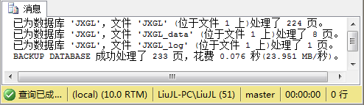
数据库备份 (9)
例11.9 在备份设备back_JXGL上重新备份数据库JXGL，并覆盖以前的数据。
USE master
GO
BACKUP DATABASE JXGL
TO DISK='D:\JXGL\tmpxsbook.bak' –物理文件名
WITH INIT, --覆盖当前备份设备上的每一项内容
NAME='d:\JXGL\back_JXGL', --备份设备名
DESCRIPTION='This is then full full backup JXGL'
GO

Slide 40
数据库备份 (10)
(2) 差异备份
BACKUP DATABASE <数据库名>
TO DISK|TAPE=<物理文件名>[, … n]
WITH DIFFERENTIAL
[[,]NAME=<备份设备名>]
[[,]DESCRIPTION=<备份描述>
[[,]INIT|NOINIT]
其中WITH DIFFERENTIAL子句指明了本次备份是差异备份。

Slide 41
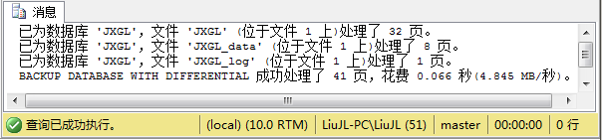
数据库备份 (11)
例11.11 在例11.9的基础上，创建JXGL的差异备份，并将此次备份追加到以前所有备份的的后面。
USE master
GO
BACKUP DATABASE JXGL
TO DISK='D:\JXGLSYS\firstbackup'
WITH DIFFERENTIAL,
NOINIT
GO

Slide 42
数据库备份 (12)
(3) 日志备份
BACKUP LOG <数据库名>
TO DISK|TAPE=<物理文件名>[, … n]
WITH DIFFERENTIAL
[[,]NAME=<备份设备名>]
[[,]DESCRIPTION=<备份描述>
[[,]INIT|NOINIT][[,]
NORECOVERY]
其中BACKUP LOG子句指明了本次备份创建的是事物日志备份，NORECOVERY是指备份到日志尾部并使数据库处于正在恢复的状态，只能和BACKUP LOG一起使用。

Slide 43
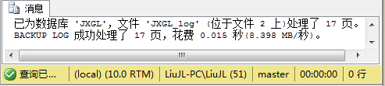
数据库备份 (13)
例11.12 对数据库JXGL做事务日志备份。要求追加到现有的备份集firstbackup本地磁盘设备上。
USE master
GO
BACKUP LOG JXGL
TO DISK='D:\JXGLSYS\firstbackup'
WITH NOINIT
GO

Slide 44
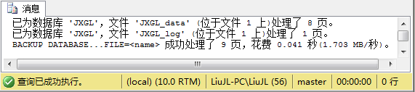
数据库备份 (14)
(4) 文件或文件组备份
使用系统命令BACKUP创建文件或文件组备份的T-SQL语句格式为：
BACKUP DATABASE <数据库名>
FILE=<逻辑文件名>|FILEGROUP=<逻辑文件组名>
TO DISK|TAPE=<物理文件名> [, … n]
WITH INIT|NOINIT
例11.13 将数据库中添加的文件组Secondary备份到本地磁盘设备firstbackup。
USE master
GO
BACKUP DATABASE JXGL
FILEGROUP='Secondary'
TO DISK ='firstbackup'
WITH NOINIT
GO

Slide 45
关于备份的几点说明(1)
安全完整备份
完整数据库备份和数据库日志备份语句还支持使用密码属性，如：
BACKUP DATABASE mydb
TO DISK=’D:\mydb.bak’ WITH PASSWORD=’mydb’
所指定的密码是很容易破解的。因此，如果确实需要对某些备份数据进行加密的话，可以将备份存放于加密的文件系统或者其它安全的存储设备上。同时，SQL Server还提供了对真实列进行加密的功能。

Slide 46
关于备份的几点说明(2)
条带备份
有些情况下，单独一个硬盘无法存储一个完整数据库备份时，可以将数据库备份分成多个部分存储在不同的磁盘上，这种备份方式成为条带备份。使用条带备份的优点很明确，就是能很好的利用空间，但如果某部分备份丢失或者损坏，那整个备份将无效。其语句如下：
BACKUP DATABASE mydb TO
DISK=’D:\mydb.bak’,DISK=’E:\mydb.bak’ WITH
INIT,CHECKSUM, CONTINUE_ON_ERROR
上述D盘和E盘上的备份是不可分割的。

Slide 47
关于备份的几点说明(3)
COPY-ONLY 备份
COPY-ONLY 备份在差异备份里曾提到过，差异备份是建立在上一个完整备份基础上的。因此如果在一个事先安排好的备份计划里，如果在完整备份和差异备份之间再进行了一次完整备份后，其差异备份会被打断，如果把临时完整备份删除掉后，就产生了数据丢失。
在SQL SERVER 2005以后，SQL SERVER提供了一个选项copy-only。使用copy-only选项进行的完整备份便不会打断原先的备份计划，语句如下：
BACKUP DATABASE mydb
TO DISK=’D:\mydb.bak’
WITH INIT,CHECKSUM,COPY_ONLY

Slide 48
11.4 数据库恢复
+ 数据库恢复技术
+ 恢复数据库
7

Slide 49
数据库恢复技术(1)
数据库的基本维护
(1) 平时做好两件事：转储和建立日志。
周期性地（比如一天一次）对整个数据库进行拷贝，转储到另一个磁盘或移动设备一类存储介质中。
建立日志数据库。记录事务的开始、结束标志，记录事务对数据库的每一次插入、删除和修改前后的值，写到“日志”库中，以便有案可查。
(2) 一旦发生数据库故障，分两种情况进行处理：
① 如果数据库已被破坏，譬如磁头脱落、磁盘损坏等，这时数据库已不能用了，就要装入最近一次拷贝的数据库备份到新的磁盘，然后利用日志库执行“重做”（REDO）处理，将这两个数据库状态之间的所有更新重新做一遍。
② 如果数据库未被破坏，但某些数据不可靠，受到怀疑。例如程序在批处理修改数据库时异常中断。这时不必去拷贝存档的数据库。只要通过日志库执行“撤消”（UNDO）处理，撤消所有不可靠的修改，把数据库恢复到正确的状态。

Slide 50
数据库恢复技术(2)
故障类型和恢复技术
(1) 事务故障
可以预期的事务故障。即在程序中可以预先估计到的错误，譬如存款余额透支，商品库存量达到最低量等，此时继续取款或发货就会出现问题。这种情况可以在事务的代码中加入判断和ROLLBACK语句。当事务执行到ROLLBACK语句时，由系统对事务进行回退操作，即执行UNDO操作。
非预期的事务故障。即在程序中发生的未估计到的错误，譬如运算溢出、数据错误、并发事务发生死锁而被选中撤消该事务等。此时由系统直接对该事务执行UNDO处理。
(2) 系统故障
引起系统停止运转随之要求重新启动的事件称为“系统故障”。例如硬件故障、软件（DBMS、OS或应用程序）错误或掉电等几种情况，都称为系统故障。系统故障要影响正在运行的所有事务，并且主存内容丢失，但不破坏数据库。

Slide 51
数据库恢复技术(3)
(3) 介质故障
在发生介质故障和遭受病毒破坏时，磁盘上的物理数据库遭到毁灭性破坏。此时恢复的过程如下：
重装转储的后备副本到新的磁盘，使数据库恢复到转储时的一致状态。
在日志中找出转储以后所有已提交的事务。
对这些已提交的事务进行REDO处理，将数据库恢复到故障前某一时刻的一致状态。
事务故障和系统故障的恢复由系统自动进行，而介质故障的恢复需要DBA配合执行。在实际中，系统故障通常称为软故障（soft crash），介质故障通常称为硬故障（hard crash）。

Slide 52
数据库恢复技术(4)
检查点技术
(1) 检查点方法
SQL Server提供一种检查点（checkpoint）方法实现数据库的恢复。检查点机制是自动把已完成的事务从高速缓存区写入磁盘数据库的一种方法。
SQL Server提供有两种方法建立检查点：SQL Server自动执行的检查点；或由数据库所有者或DBA调用CHECKPOINT强制执行的检查点。因为事务日志记录所有更新事务，在电源掉电，系统软件故障，在客户提出或事务撤销请求的事件下，SQL Server可以自动恢复数据库。当数据库需要恢复时，只有那些在检查点后面的还在执行的事务需要恢复。
一般DBMS产品自动实行检查点操作，无须人工干预。

Slide 53
数据库恢复技术(5)
这一阶段运行的事务分成五类（T1～T5）：
① 事务T1不必恢复。因为它们的更新已在检查点tc时写到数据库中去了。
② 事务T2和事务T4必须重做（REDO）。因为它们结束在下一个检查点之前，它们对DB的修改仍在内存缓冲区，还未写到磁盘中。
③ 事务T3和事务T5必须撤消（UNDO）。因为它们还未做完，必须撤消事务已对DB作的修改。
检查点 故障点 检查点
t_{c} t_{f} 时间t
事务
T1
T2
T3
T4
T5

Slide 54
数据库恢复技术(6)
(2) 检查点方法的恢复算法
采用检查点方法的基本恢复算法分成两步。
① 根据日志文件建立事务重做队列和事务撤消队列。
此时，从头扫描日志文件（正向扫描），找出在故障发生前已经提交的事务（这些事务执行了COMMIT），将其事务标识记入重做队列。
同时，还要找出故障发生时尚未完成的事务（这些事务还未执行COMMIT），将其事务标识记入撤消队列。
② 对重做队列中的事务进行REDO处理，对撤消队列中的事务进行UNDO处理。
进行REDO处理的方法是：正向扫描日志文件，根据重做队列的记录对每一个重做事务重新实施对数据库的更新操作。
进行UNDO处理的方法是：反向扫描日志文件，根据撤消队列的记录对每一个撤消事务的更新操作执行逆操作（对插入操作执行删除操作，对删除操作执行插入操作，对修改操作则用修改前的值代替修改后的值）。

Slide 55
数据库镜像 (1)
数据库镜像（Mirror）是根据DBA的要求，自动把整个数据库或其中的关键数据复制到另一个磁盘上。每当主数据库更新时，DBMS自动把更新后的数据复制过去，即DBMS自动保证镜像数据与主数据库的一致性(a)。这样，一旦出现介质故障，可由镜像磁盘继续提供使用，同时DBMS自动利用镜像磁盘数据进行数据库的恢复，不需要关闭系统和重装数据库副本(b)。
read
应用2
应用1
update
复制
镜像
read
应用3
read
应用4
update
(a)
read
应用2
应用1
恢复
镜像
read
应用3
read
应用4
(b)

Slide 56
数据库镜像 (2)
数据库镜像是一种简单的策略，具有下列优点：
提高数据库的可用性。发生灾难时，在具有自动故障转移功能的高安全性模式下，自动故障转移可快速使数据库的备用副本联机（而不会丢失数据）。 在其他运行模式下，数据库管理员可以选择强制服务（可能丢失数据），以替代数据库的备用副本。
增强数据保护功能。数据库镜像提供完整或接近完整的数据冗余，具体取决于运行模式是高安全性还是高性能。 在 SQL Server 2008 或更高版本上运行的数据库镜像会自动尝试解决某些阻止读取数据页的错误。 无法读取页的事务会向其他事务请求新副本。 如果此请求成功，则将以新副本替换不可读的页，这通常会解决该错误。
提高生产数据库在升级期间的可用性。为了尽量减少镜像服务器的停机时间，可以按顺序升级承载故障转移SQL Server 实例。 这样只会导致一个故障转移的停机时间。

Slide 57
T-SQL语句的镜像备份
镜像备份
镜像备份与条带备份在多个磁盘上保留同一份备份不同的是，镜像备份是在不同磁盘上保留多份备份。其语句如下：
BACKUP DATABASE mydb TO
DISK=’D:\mydb.bak’ MIRROR
TO DISK=’E:\mydb.bak’
WITH INIT,CHECKSUM,CONTINUE_ON_ERROR
在实际情况下，对日志备份采取镜像备份方式会比较合适。

Slide 58
数据库恢复 (1)
恢复数据库就是SQL Server会自动将备份文件中的数据全部拷贝到数据库，并保证数据库中数据的完整性。
使用SQL Server Management Studio工具对数据库进行恢复例如，对数据库【JXGL】进行恢复。操作步骤如下：
⑴ 打开SQL Server Management Studio，展开服务器，然后展开【数据库】文件夹。
⑵ 右击【JXGL】数据库，从弹出的快捷菜单中选择【任务】|【还原】|【数据库】命令，打开【还原数据库】窗口。
⑶ 在【备份数据库】窗口中，选择所要备份的数据库并确保是【JXGL】，并且可以设置还原目标的时间点。选择还原的源数据库为【JXGL】或者选择还原的源设备。要选择的备份集可以同时选择【完整】、【差异】和【事务日志】，也可以选择其中的任何一个。

Slide 59
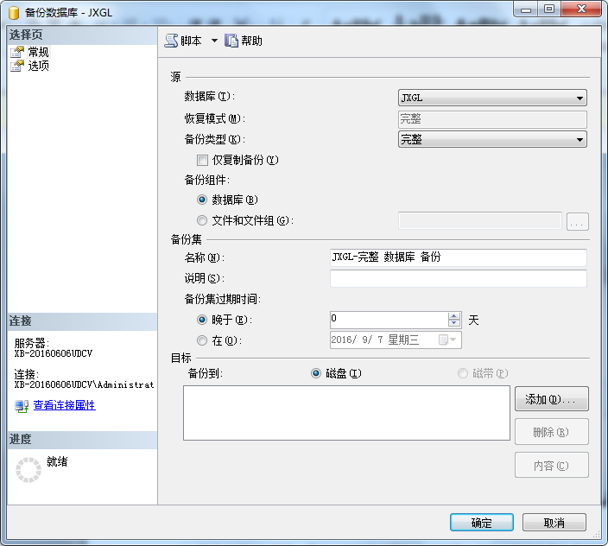
数据库恢复 (2)
选择要恢复的备份类型
选择备份设备

Slide 60
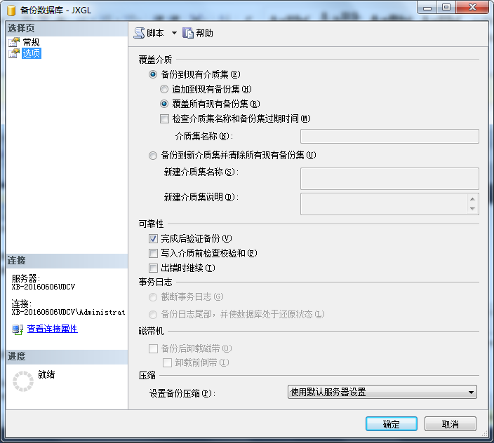
数据库恢复 (3)
⑷ 在【选项】窗口中，配置还原操作的选项。选项对话框如图所示。还原选项可以选择如下选项：
选择覆盖现有备份集
完成后验证备份

Slide 61
数据库恢复 (4)
⑸ 设置好上述选项后，单击【确定】按钮，任何时候可以通过单击“立即停止操作”来停止还原。如果发生错误，可以看到关于错误消息的提示。
使用SQL Server Management Studio图形化工具还可以还原文件和文件组，以及从数据库备份或文件的备份中还原文件和文件组，还可以还原单个文件、文件集或同时还原所有文件。
也可以使用命令语句RESTORE完成对整个数据库的恢复、恢复数据库的日志，或者恢复数据库指定的某个文件或文件组。

Slide 62
数据库恢复 (6)
使用T-SQL语句
RESTORE DATABASE|LOG <数据库名>
[FROM <备份设备>[, … n]]
[ WITH
[[,]FILE=<文件序号>|<@文件序号变量>]
[[,]MOVE <逻辑文件名> TO <物理文件名>]
[[,]NORECOVERY|RECOVERY]
[[,]REPLACE]
][STOPAT=<日期时间>|<@日期时间变量>]
FILE = <文件序号>|<@文件序号变量>：标识要恢复的备份集。
例如，文件序号为1表示备份媒体上的第一个备份集，文件序号为 2 表示第二个备份集。

Slide 63
数据库恢复 (7)
MOVE <逻辑文件名> TO <物理文件名>：指定应将给定的<逻辑文件名>移到<物理文件名>可以在不同的 MOVE 语句中指定数据库内的每个逻辑文件。
NORECOVERY|RECOVERY：NORECOVERY指示恢复操作不回滚任何未提交的事务，以保持数据库的一致性。RECOVERY用于最后一个备份的恢复，它是默认值。
REPLACE：指定即使存在另一个具有相同名称的数据库，SQL Server 也能够创建指定的数据库及其相关文件。在这种情况下将删除现有的数据库。
STOPAT=<日期时间>|<@日期时间变量>：指定将数据库恢复到其在指定的日期和时间的状态。

Slide 64
数据库恢复 (8)
例11.14 备份数据库“JXGL”和恢复数据库“JXGL”的全过程。
(1) 添加一个名为my_disk的备份设备，其物理名称为“D:\JXGL\Dump2.bak”。
USE master
GO
EXEC sp_addumpdevice 'disk','my_disk','D:\JXGL\Dump2.bak'
GO
(2) 将数据库“JXGL”的数据文件和日志文件都备份到磁盘文件“D:\JXGL\Dump2.bak”中。
USE master
GO
BACKUP DATABASE JXGL
TO DISK='D:\JXGL\Dump2.bak'
BACKUP LOG JXGL TO DISK='D:\JXGL\Dump2.bak' WITH NORECOVERY;
GO

Slide 65
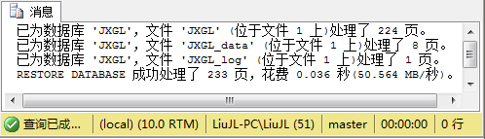
数据库恢复 (9)
(3) 从my_disk备份设备中恢复“JXGL”数据库。
USE master
GO
RESTORE DATABASE JXGL
FROM DISK='D:\JXGL\Dump2.bak'
GO

Slide 66
数据库恢复到特定时间点(1)
说明：
仅适用于使用完整恢复模式或大容量日志恢复模式的 SQL Server 数据库。
在大容量日志恢复模式下，如果日志备份包含大容量更改，则不能使用时点恢复方式恢复到该备份内的某个点。必须将数据库恢复到事务日志备份的结尾。
在还原序列的每个 RESTORE LOG 语句中，必须在相同的 STOPAT 子句中指定目标时间或事务。作为特定时时间点还原的先决条件，必须首先还原其端点早于目标还原时间的完整数据库备份。还原每个随后日志备份（到达和包括包含目标时间点的日志备份），该完整数据库备份就可以早于最近的完整数据库备份。
如果数据备份太临近指定的目标时间，而需帮助识别要还原哪个数据库备份，则可以在 RESTORE DATABASE 语句中可选地指定 WITH STOPAT 子句以引发错误。始终会还原完整数据备份，即使该数据备份包含目标时间也同样如此。

Slide 67
数据库恢复到特定时间点(2)
基本语法为：
RESTORE LOG database_name
FROM <backup_device> WITH STOPAT =time,
RECOVERY…
恢复点是在时间指定的 datetime 值或之前发生的最后的事务提交。
若要只还原在特定时间点之前所做的修改，需要为还原的每个备份指定 WITH STOPAT = 时间。这样确保了不会超出目标时间。

Slide 68
数据库恢复到特定时间点(3)
通常，时点还原顺序分为以下阶段：
还原上次完整数据库备份以及上次差异数据库备份（如果有），而不恢复数据库 (RESTORE DATABASE 数据库名称 FROM 备份设备 WITH NORECOVERY)。
以事务日志备份的创建顺序应用每个事务日志备份，指定想要停止还原日志的时间 (RESTORE DATABASE 数据库名称 FROM <备份设备> WITH STOPAT=time, RECOVERY)。

Slide 69
数据库恢复到特定时间点(4)
恢复到指定的时间点有三种选择：一是通过明确指定时间，二是通过指定LSN号，三是通过创建和指定log marks。
TIME
通常情况下，恢复都会有要求恢复到指定时间点的要求，可通过GUI界面来实现，也可以通过T-SQL 来实现：
RESTORE DATABASE Family
FROM DISK='D:\family_20100108.bak‘
WITH NORECOVERY
RESTORE LOG Family
FROM DISK='D:\family_20100108.trn '
WITH RECOVERY,STOPAT 'jan 8,2009 3:10pm'

Slide 70
数据库恢复到特定时间点(5)
LSN
LSN是日志序号 ，它标识特定日志文件记录在日志文件中的位置。
如果知道确切的LSN号，也可以通过LSN号来恢复指定的LSN。获取LSN相关信息，可以通过RESOTRE HEADERONLY。这种方式只能通过T-SQL来实现。
RESTORE DATABASE Family
FROM DISK='D:\family_20100108.bak‘
WITH NORECOVRY
RESTORE LOG Family
FROM DISK='D:\family_20100108.trn‘
WITH RECOVRY,STOPATMARK LSN:2433:5422

Slide 71
数据库恢复到特定时间点(6)
Log Marks
也可以通过创建Log Mark，可以恢复至指定的Log Marks。例如，创建了一个logmarkexample，则在恢复时，恢复到logmarkexample。T-SQL代码为：
RESTORE DATABASE Family
FROM DISK='D:\family_20100108.bak‘
WITH NORECOVRY
RESTORE LOG Family
FROM DISK='D:\family_20100108.trn‘
WITH RECOVRY,STOPATMARK 'logmarkexample'

Slide 72
镜像备份或条带备份的恢复
对镜像备份而言，每一份备份都是一样的，因此恢复任何一份备份都可以完成恢复。对条带备份而言，则需要同时指定所有的条带备份，这种备份可以比单独一个备份来得快。条带备份例子如下：
RESTORE DATABASE Family
FROM DISK='D:\family_20100108.bak',
DISK=‘E:\family_20100108.bak'
WITH NORECOVRY

Slide 73
系统数据库的恢复(1)
系统数据库存储着一个SQL Server实例上相关数据库的信息，如果丢失，将会带来更大的损失。
MASTER
Master数据库的恢复与其他数据库的恢复是不同的。要恢复MASTER数据库，需要从将SQL Server切换至单用户模式，如果无法切换，则停止SQL Server服务，然后用sqlserver –m命令行启动。当然，也可以用net start “服务器名” 来启动SQL Server服务。启动后，再用SQLCMD命令进行还原
MSDB
在MSDB里面存储得比较多的是SQL Agent里的内容，如作业，调度，操作员，警告等信息；同时还存放SQL Server Integration Service（SSIS）等信息。其恢复过程与普通数据库恢复过程是一样的。并且由于是在简单模式下，因而其恢复过程更加简单。

Slide 74
系统数据库的恢复(1)
MODEL
Model数据库用来存放创建数据库时需要的信息，如果有使用MODEL数据库的话，也需要对其进行备份和恢复。备份与恢复的过程与普通数据库一致。
Tempdb
Tempdb是不需要备份和恢复的，在每次的启动过程中，SQL Server会自动清除tempdb，并重新启动tempdb。
在tempdb上需要注意的是其空间规划，因为某些情况下tempdb会变得非常大，耗尽空间，最终导致SQL Server关掉。

Slide 75
数据库的备份与恢复说明
对SQL Server来讲，从2005开始，提供了很多智能化的备份方式，如可以通过制定维护计划来进行备份，并自动产生备份作业，通过结合SQL Mail（当用户创建的警报被执行时，警报就会通过电子邮件或寻呼通知操作员）就能够方便DBA建立一个良好的备份计划。但备份是与恢复结合在一起的，备份的目的是为了减少数据丢失，而要求数据零丢失，又需要间隔更短的备份周期，进而影响性能。因此，一个良好的备份计划应该要是多种因素的折中。
一个良好的备份/恢复计划，应该要做好如下几点：
1、 数据保护需求的文档化；
2、 日/周/月备份计划的文档化；
3、 恢复过程的文档化；
4、 测试及验证结果的文档化。可见，关键在于文档化，养成良好的文档功能是很必要的。

Slide 76
本次课小结
主要内容
日志和文件组备份
数据库的恢复技术
数据库的恢复方法
系统数据库备份与恢复说明

Slide 77
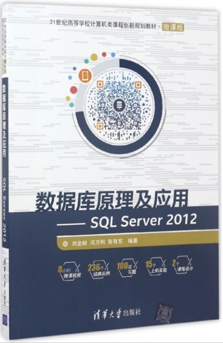
欧美精品PPT赏析
欧美精品PPT赏析
欧美精品PPT赏析
欧美精品PPT赏析
欧美精品PPT赏析
欧美精品PPT赏析
欧美精品PPT赏析
W
欢迎使用微课资源!
欧美精品PPT赏析
欧美精品PPT赏析
欧美精品PPT赏析
欧美精品PPT赏析
欧美精品PPT赏析
欧美精品PPT赏析

